Slide 1
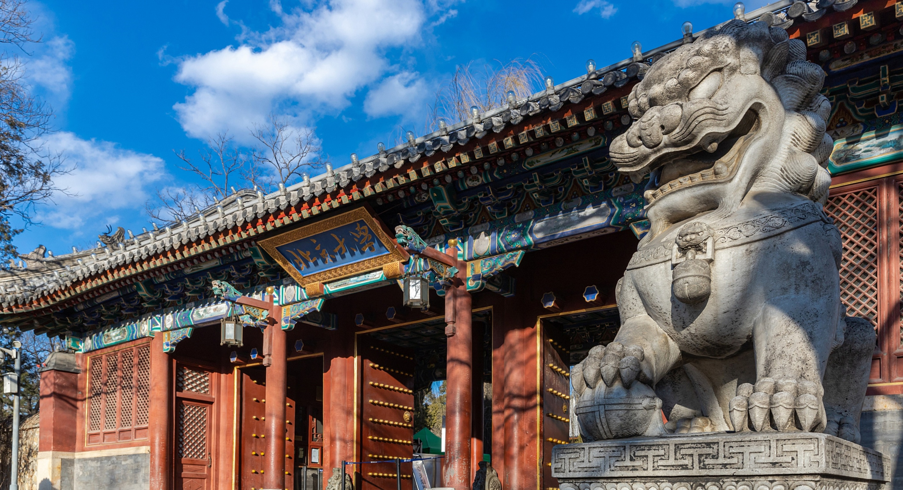
会定“聪明”的目标
收获真正的快乐
刘梅珠
北京大学 博士
北京大学第六医院、北京大学儿童青少年卫生研究所

Slide 2

01 看不见的情绪
02 我想改，却做不到
03 找到一个最想改变的问题
04 把它变成一个聪明的目标
05 迈出第一步
06 实操与家庭作业
CONTENT
目录

Slide 3
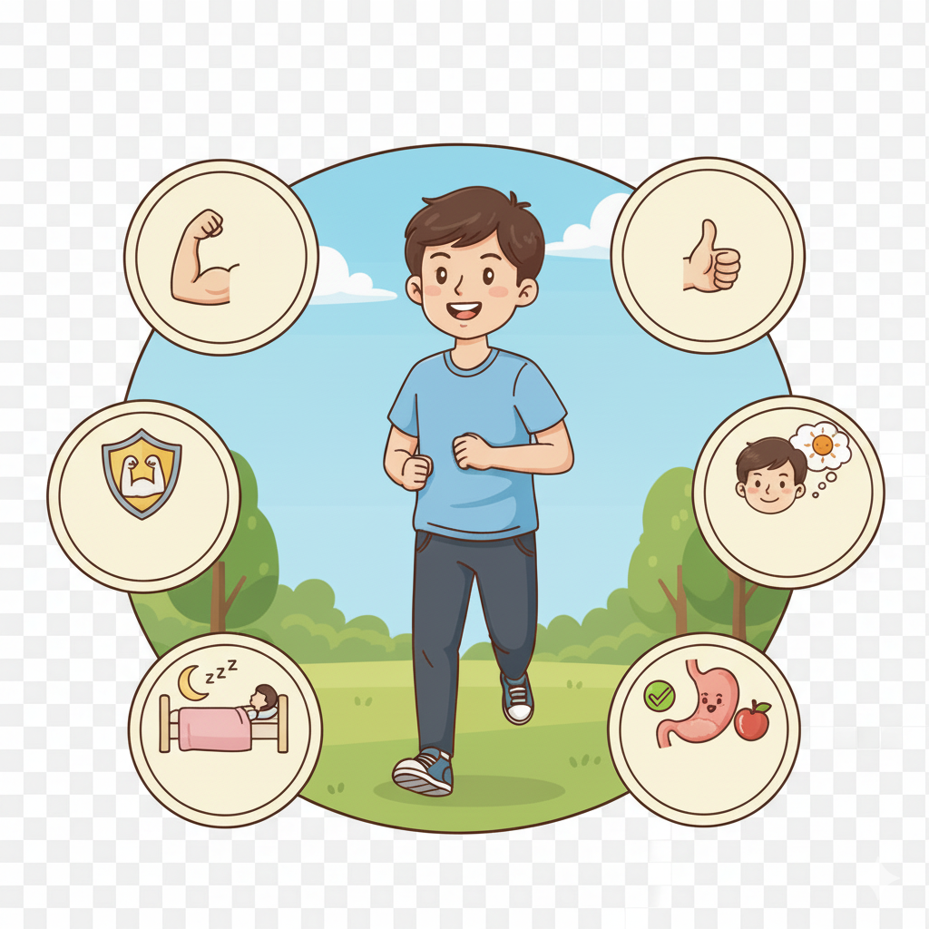

课程目标
今天，我们不是来听大道理的，我们要做3件事：
（1）找一个最近最困扰我们的问题
（2）问问自己要不要改变它
（3）给自己定一个“聪明”的目标

Slide 4

01
看不见的情绪

Slide 5

一、情绪有时会悄悄指挥我
小顺知道明天数学考试，他也知道应该复习，可他没有在复习，可是他现在在：
刷手机
发呆
想东想西
就是不开始
问题：你觉得小顺是不想考好吗？

Slide 6
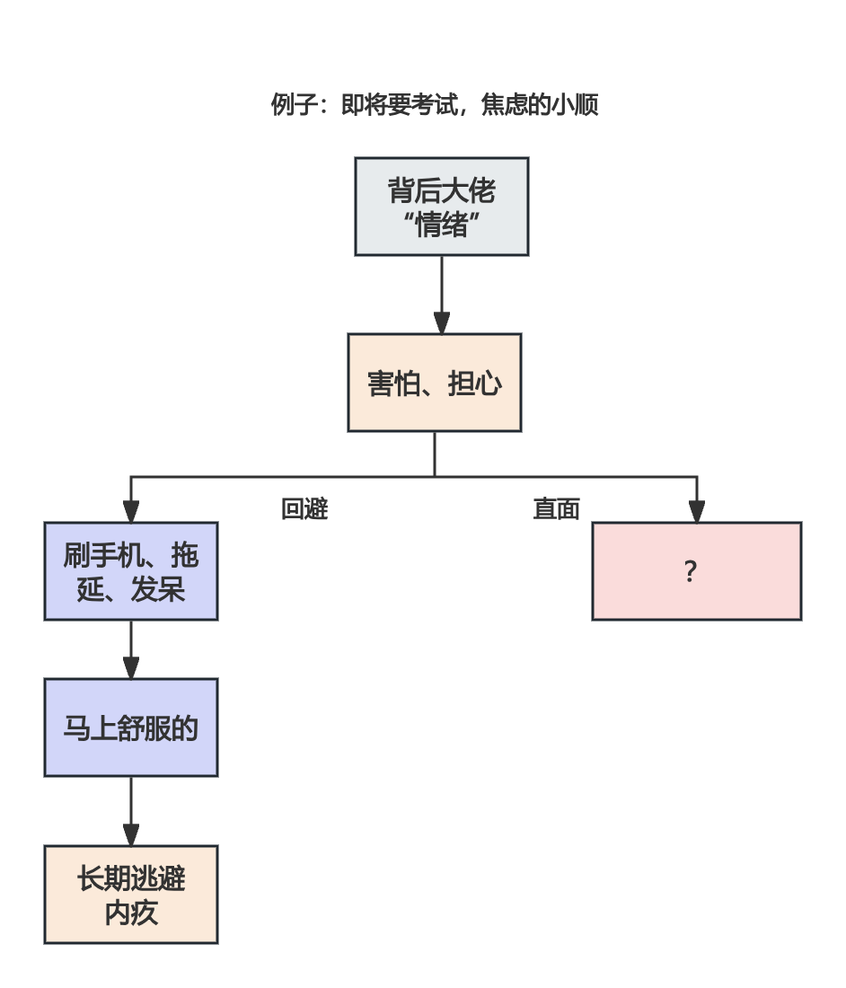
一、情绪有时会悄悄指挥我
不是不想考好

Slide 7
一、情绪有时会悄悄指挥我
很多时候我们的行为其实是被情绪控制了，比如当同学说了一句不好听的话，你会：
A 忍住
B 想一下
C 直接炸了
这就是被情绪控制

Slide 8
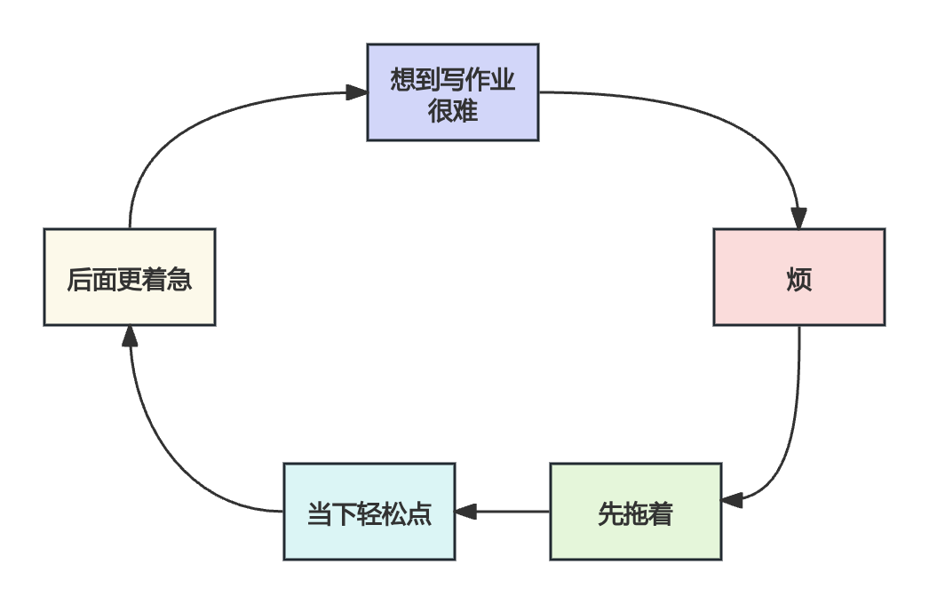
一、情绪有时会悄悄指挥我
常见被情绪控制的例子
例子1
想到作业很难 → 烦 → 先拖着 → 当下轻松一点 → 后面更着急
例子2
和同学不高兴 → 生闷气 → 影响学习状态 → 回家还是不开心 → 后面关系更糟
被情绪控制 = 情绪一来，我还没想清楚，就已经开始照着它做了

Slide 9

一、情绪有时会悄悄指挥我
这门课不是让你以后都不紧张、不生气、不难过。
而是帮助你学会：
（1）看见情绪
（2）不再被情绪控制

Slide 10
02
我想改，却做不到

Slide 11
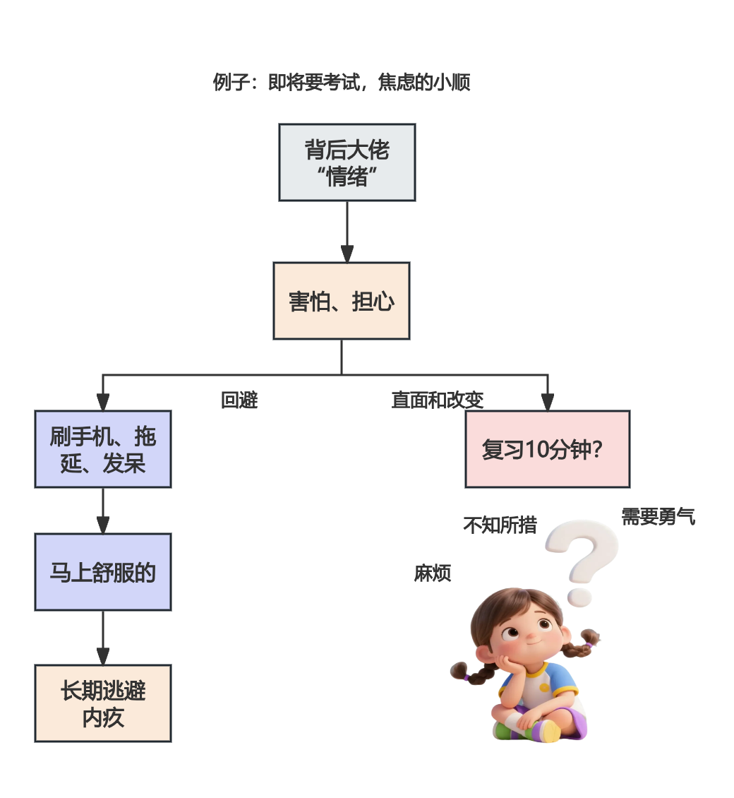
一、情绪有时会悄悄指挥我
非常有吸引力
被情绪控制了的小顺

Slide 12

二、为什么我想改，却总做不到
不改变，往往是眼前最轻松的
当我们面对压力时，很容易想：
先不做了
先拖一拖
先躲一下
先玩一会儿
不改常让我我们马上轻松一点，不是我们不想努力，而是因为它有“立马舒服”的诱惑力。
不用马上面对
不用马上紧张
不用马上失败
不用马上难受

Slide 13
二、为什么我想改，却总做不到
有些做法，虽然现在舒服一点，但后面更麻烦
当下的感觉 | 现在舒服一点的做法 | 后面可能更麻烦
紧张 | 先不做作业 | 更着急
生气 | 立刻吵回去 | 关系更糟
害怕 | 不敢开口 | 以后更不敢
烦躁 | 一直玩手机 | 复习时间更少、更焦虑

Slide 14
二、为什么我想改，却总做不到
为什么改变需要勇气？
因为改变常常让我们感到：
不舒服；
需要跟平时反应不一样；
甚至在害怕或紧张时，还是要往前走一点。
勇气不是不害怕，而是有一点害怕，但还是愿意试试。
比如：面对考试焦虑，我还是坐在书桌面前，拿起书本尝试稳住自己复习十分钟，然后给自己奖励和肯定，感受这个过程的成就感，然后再继续尝试坚持下去。

Slide 15
二、为什么我想改，却总做不到
勇气的力量：
有时候，我们不愿意改变，不是因为不想变好，而是因为改变让我们觉得不舒服。比如，拖延让我们现在轻松，但最后会更着急。
改变需要勇气，因为开始时可能不舒服，但如果我们勇敢迈出第一步，就能看到更好的结果。就像学会骑自行车，刚开始摔倒很正常，但坚持下去，就能骑得很好！

Slide 16
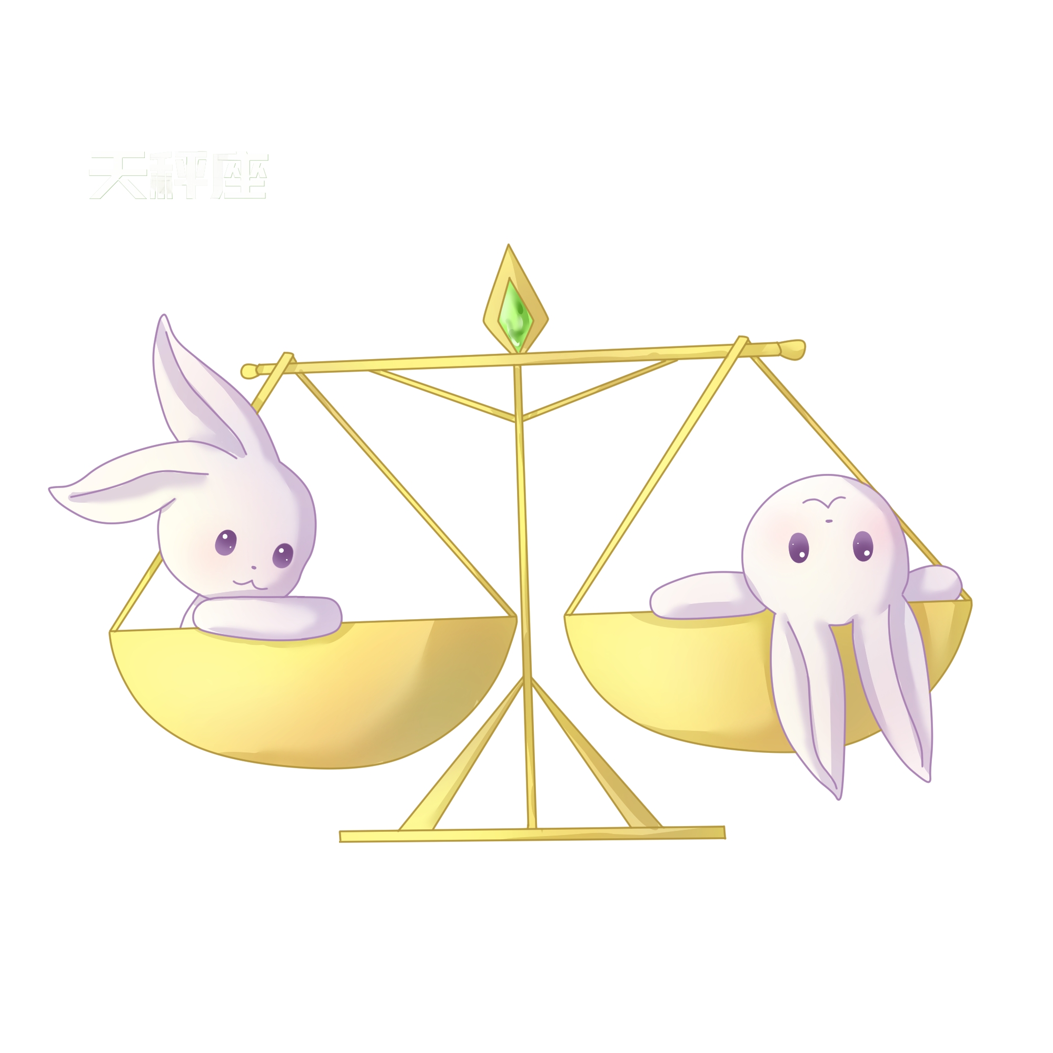
二、为什么我想改，却总做不到
例子1：学习
一想到作业很难
→ 不写最轻松
→ 先拖一下就不用马上烦
→ 但改变需要勇气：先坐下，先做1题
改变：先做一题
不改：拖延

Slide 17
二、为什么我想改，却总做不到
例子2：生活习惯
睡前想放下手机
→ 继续玩最轻松
→ 但改变需要勇气：先把手机放远一点
改变：把手机放客厅
不改：躺床上玩手机

Slide 18

二、为什么我想改，却总做不到
那为什么要改变呢？
因为如果我愿意改一点点，我可以：
少一点着急
少一点后悔
少一点吵架
改变不是为了变完美，而是让生活变得更顺利、开心！
多一点轻松
多一点好办法
多一点“我做到了”的感觉

Slide 19
03
找到一个最想改变的问题

Slide 20
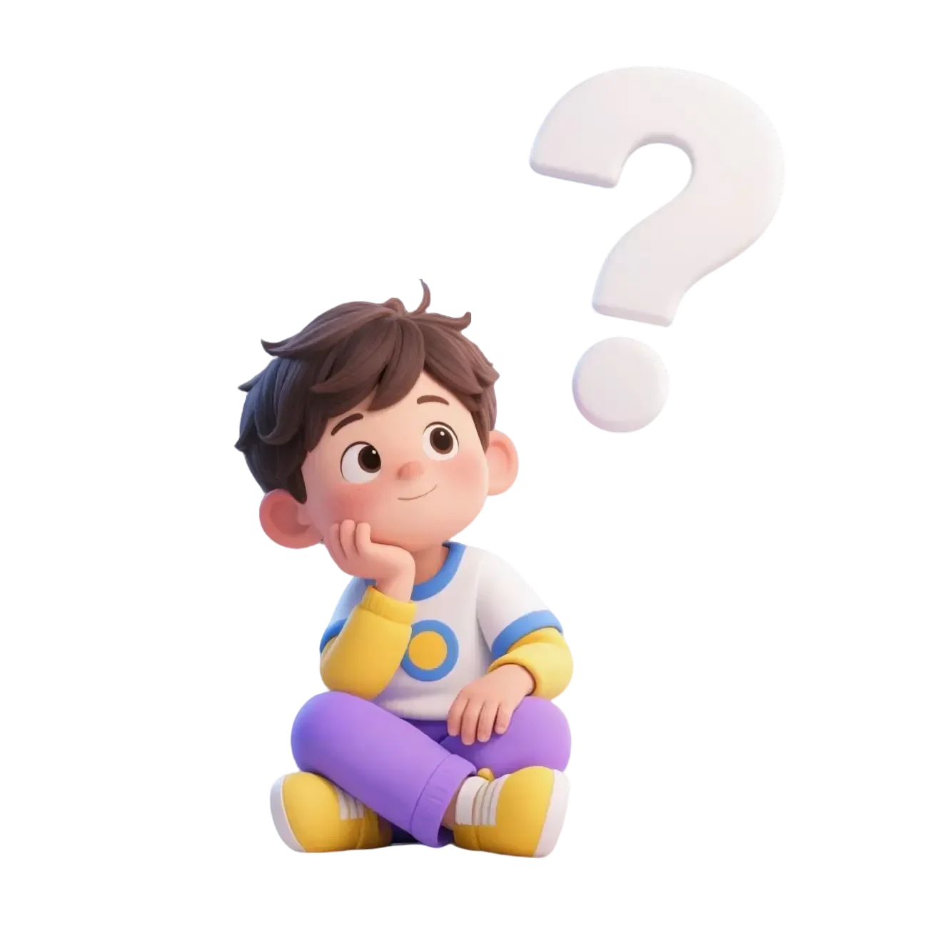
三、找到一个最想改变的小问题
每个人都会有自己容易卡住的地方
1. 一到写作业就想拖延
2. 一遇到困难就想放弃
3. 控制不住脾气容易发火
4. 容易和同学/朋友/家长闹矛盾
5. 上课或在陌生人面前不敢说话
6. 总想玩手机
7. 其他：______

Slide 21
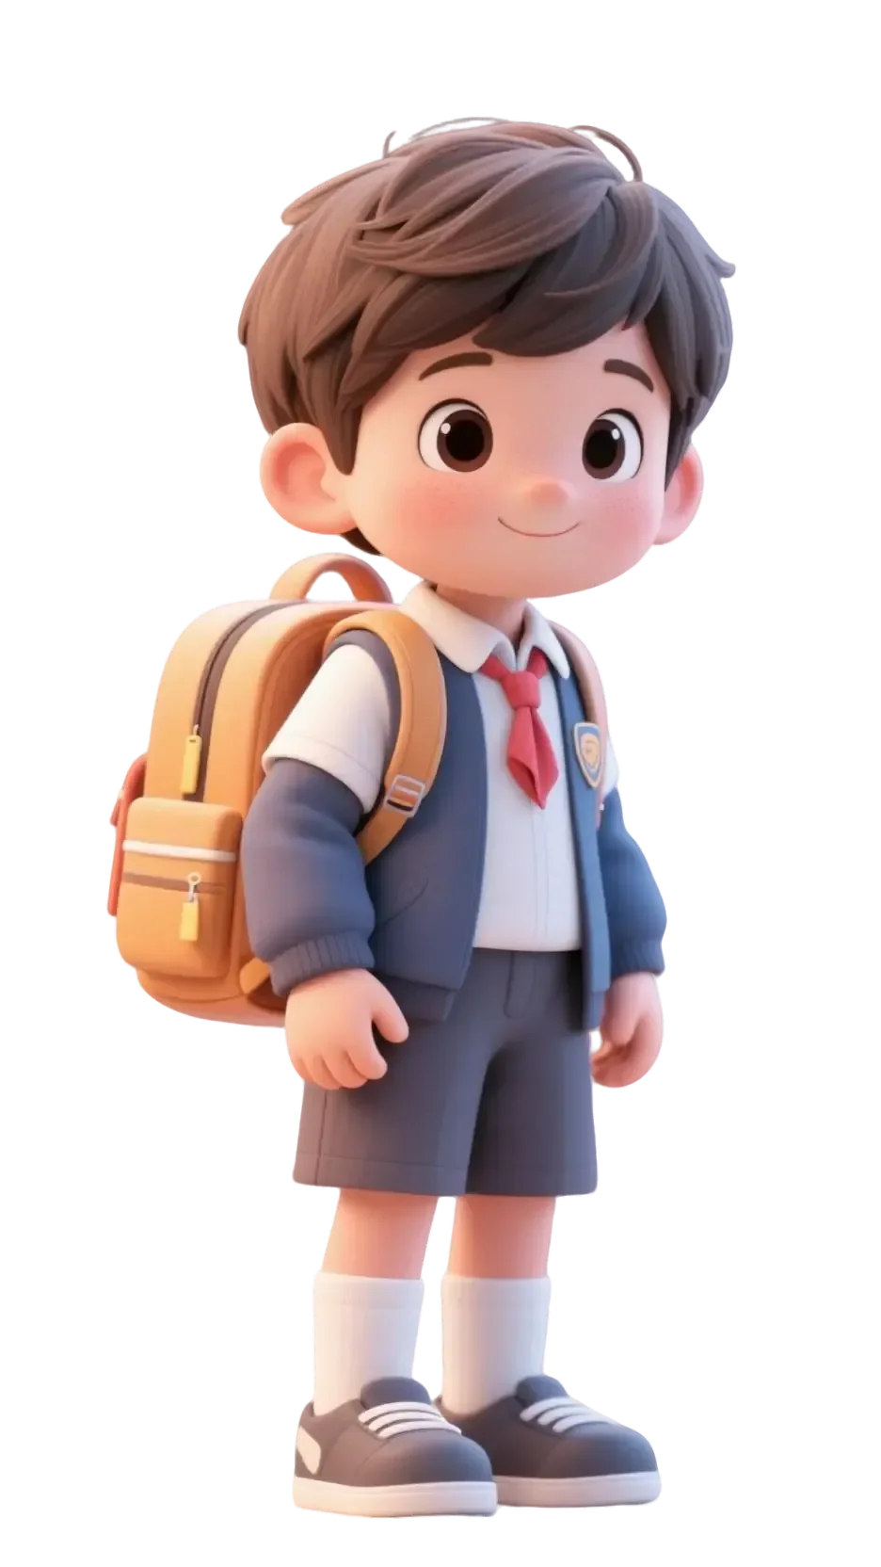
三、找到一个最想改变的小问题
如果你觉得自己的问题太多了，怎么选？
可以问自己3句话：
哪个问题最常出现？
哪个问题最影响我？
哪个问题是我现在最想先改一下？
不用选“最大”的，可以选“最容易”先开始改

Slide 22
三、找到一个最想改变的小问题
今天，我只选一个
我最想先改变的小问题是：________
它最常出现在：________
它最影响我的是：________

Slide 23
三、找到一个最想改变的小问题
谁愿意说说，自己选了什么？
我选的问题是……
它最常发生在……
我想先改它，是因为……

Slide 24
04
把它变成一个聪明的目标

Slide 25
四、把它变成一个聪明的小目标
我总拖延
我总想玩手机
我心情不好不想动
这周每天晚上7点先开始写10分钟的数学口算作业
这周每天10点我尝试主动把手机放到客厅手机收纳盒，然后上床闭幕眼神
这周我尝试每天早上散步10分钟
VS

Slide 26

四、把它变成一个聪明的小目标
我总拖延
我总想玩手机
我心情不好不想动
这周每天7点先开始写10分钟的数学口算作业
这周每天10点我尝试主动把手机放到客厅手机收纳盒，然后上床闭幕眼神
这周我尝试每天晚上6点散步10分钟
VS

Slide 27
四、把它变成一个聪明的小目标
好目标，不是大目标，是“聪明的小目标（SMART ），有5个特点：
（1）说得清
（2）看得见
（3）做得到
（4）跟我的问题有关
（5）有时间
“这周我尝试每天晚上6点在小区/校园散步10分钟”

Slide 28
四、把它变成一个聪明的小目标
SMART目标：
例子：
太大目标： 我要心情好点
SMART目标： 这周我尝试每天晚上6点在小区/校园散步10分钟
SMART目标的五个特点：
S（Specific）说得清：明确具体地描述目标
M（Measurable）看得见：能衡量完成情况
A（Achievable）做得到：适合自己的能力
R（Relevant）与我最关心的有关
T（Time-bound）有时间限制：设定时间框架

Slide 29
四、把它变成一个聪明的小目标
目标制定小练习：
学习类：我要在接下来1周内，晚饭后先写作业10分钟。
情绪类：我要在接下来1周内，当生气时先停10秒再说话。
社交类：我要在接下来1周内，主动和同学说话1次。

Slide 30
四、把它变成一个聪明的小目标
太大目标 vs 更好目标
左边：太大的目标
我要不拖延
我要不生气
我要和大家都处好
我要不玩手机了
右边：更好的目标
这周每天7点先写10分钟作业
这周生气时先去其他地方散步10分钟，再回来说话
这周主动倾听并对同学说话题感兴趣1次
这周睡前把手机放到客厅的收纳箱里

Slide 31
四、把它变成一个聪明的小目标
太大目标 vs 更好目标
左边：太大的目标
我要不拖延
我要不生气
我要和大家都处好
我要不玩手机了
右边：更好的目标
这周每天7点先写10分钟作业
这周生气时先去其他地方散步10分钟，再回来说话
这周主动倾听并对同学说话题感兴趣1次
这周睡前把手机放到客厅的收纳箱里
在接下来_____天/周里，我要在_____时候/地方，做_____这件事，做到_____次/分钟。

Slide 32
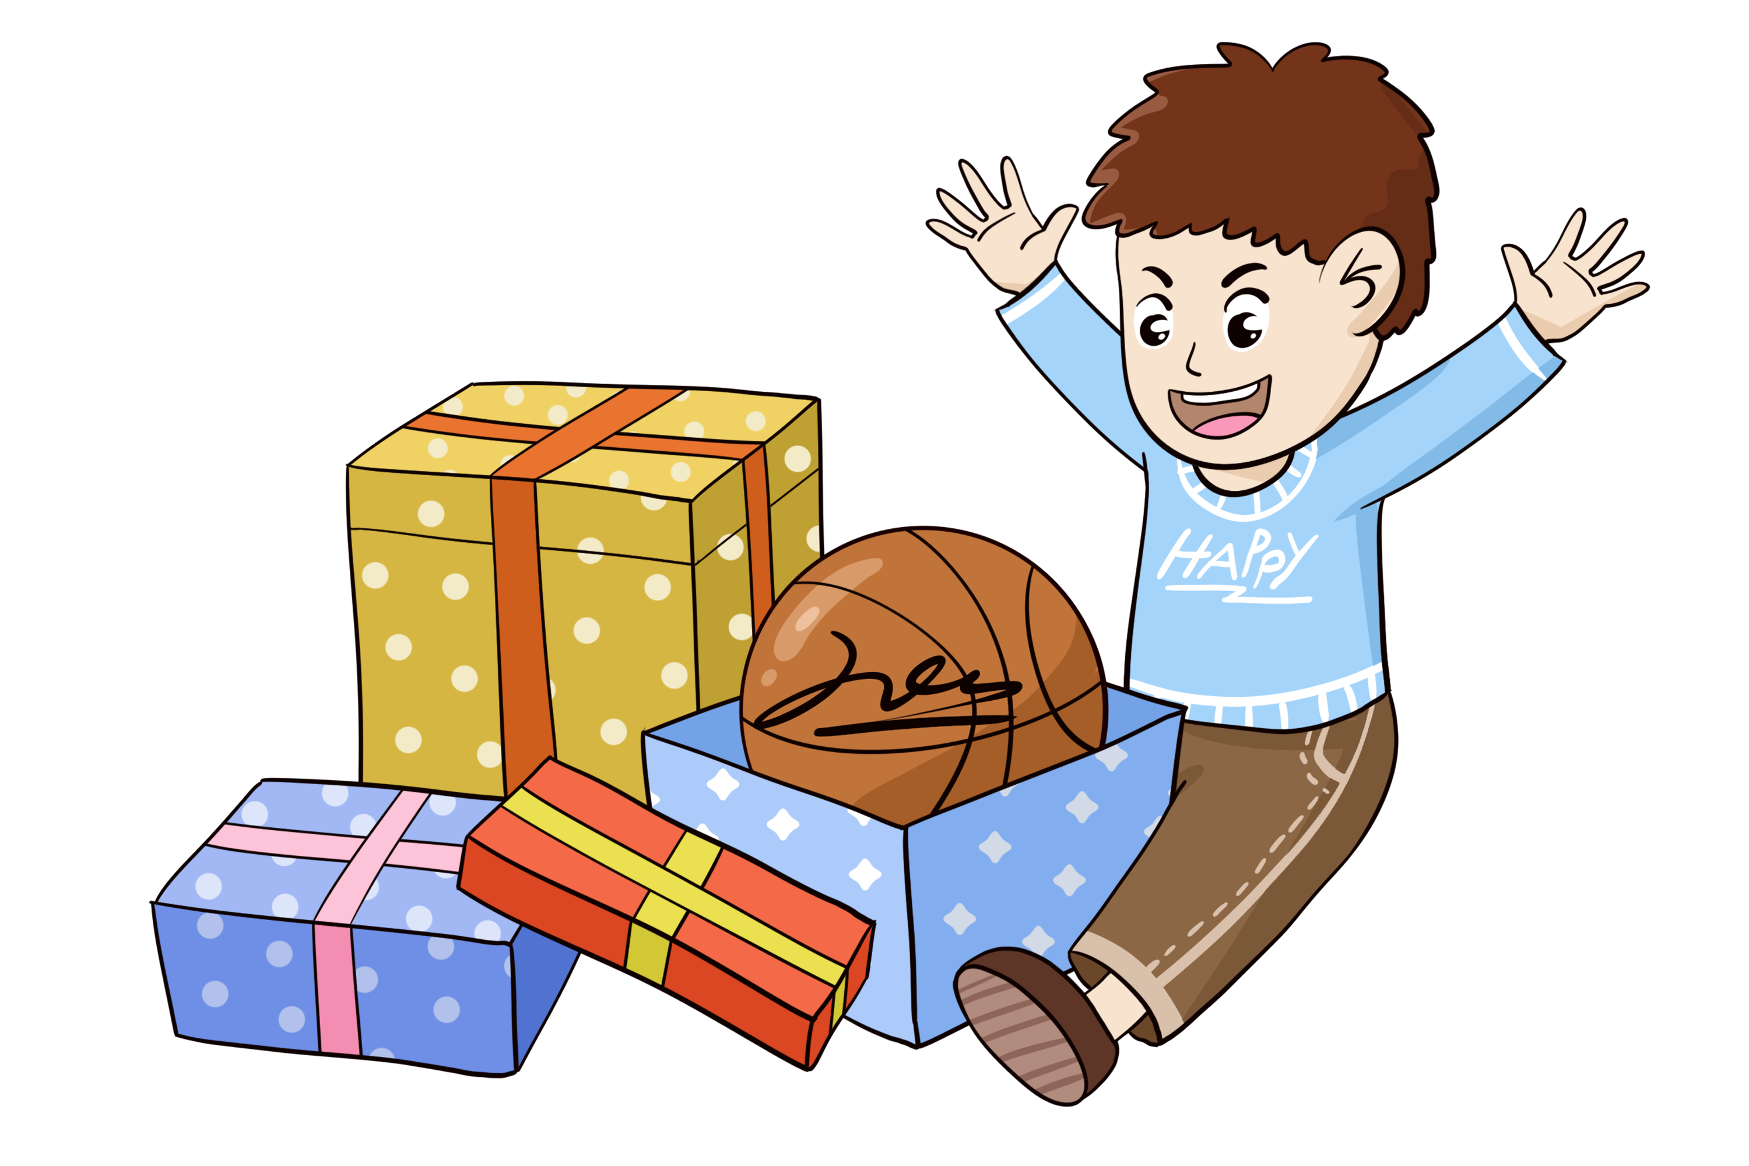
四、把它变成一个聪明的小目标
给自己准备奖励：
合适的小奖励，更愿意继续坚持；
改变需要勇气，奖励在告诉自己：
“我做到了，我自己的努力和能力得到成绩了，我愿意继续坚持！”

Slide 33
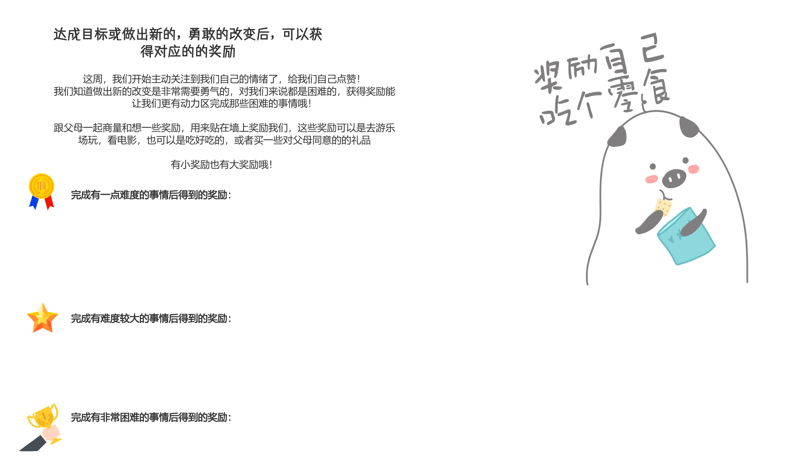

Slide 34
健康的小零食；去公园玩；看电影等等
奖励的特点：
喜欢
和目标不打架
小目标配小奖励
坚持更久再换更大的奖励
最好能及时获得
周末去游乐场玩；吃一顿麦当劳等等
一趟家长陪同且家庭经济能支持的小旅游；健康、有用的手表等等

Slide 35
四、把它变成一个聪明的小目标
例子1：
目标：在接下来7天里，我每天晚饭后7点先写数学口算作业10分钟。
奖励：
做到1次：贴1张贴纸
做到5天：周末选一个喜欢的小活动
坚持2周：买一个喜欢的小文具
例子2：
目标：在接下来7天里，我睡前把手机放到书桌上，不放床边。
奖励：
做到1次：睡前选一个自己喜欢的放松活动
一周做到5天：周末多30分钟自由活动
连续2周做到：安排一次喜欢的外出活动

Slide 36

四、把它变成一个聪明的小目标
我的目标 + 我的奖励
我的小目标：________
如果我完成1次，我奖励自己：________
如果我坚持1周，我奖励自己：________
如果我坚持更久，我奖励自己：________

Slide 37
05
跨出第一步

Slide 38
五、迈出第一步
很多时候，改变最难的，是“开始”
怎么开始？
什么时候开始？
从哪里开始？

Slide 39
五、迈出第一步
改变的勇气，从第一小步开始
写作业
今天晚饭后，大概7点，我先写5分钟的语文抄写作业。
减少手机使用
今天晚上吃完饭，我想玩手机的话我就先到小区散步10分钟

Slide 40

五、迈出第一步
不需要太大
越小，越容易开始
比如：
我先试1次
我先做5分钟
我先坐到书桌前
我先把手机放远一点

Slide 41

五、迈出第一步
不要这样开始
我以后再也不拖延
我以后都不发火
我以后每天都特别认真写作业
不是一下子变厉害，而是先让自己动起来。

Slide 42
五、迈出第一步
现在，请把你的目标，变成一个今天就能开始的小动作。
我的目标是： ________
我准备在________（时间）开始
我准备在________（地点）去做
我的第一步是： ________
比如：
我的目标是：控制情绪
我准备在今晚8点最有可能跟妈妈产生矛盾的

Slide 43
五、迈出第一步
有时候，就算目标已经定好了，
我们还是会想：
等一下再说吧
我今天不想做
太麻烦了
明天再开始吧
这很正常。
因为“不改变”本来就更轻松一点。
所以这时候，不要逼自己一下做很多。
你只要对自己说一句话：“我先做3分钟。”

Slide 44

五、迈出第一步
不想写作业？先做3分钟
不敢开口？先说一句话
很想发火？先停10秒
不想放下手机？先放远3分钟
开始，不一定要很大。
先做3分钟，也是在改变。

Slide 45
五、迈出第一步
回去试一次你的第一小步
请你回去做两件事：试一次今天定下的小目标
观察一下：
做之前，我感觉怎么样？
做的时候，我感觉怎么样？
做完以后，我感觉怎么样？

Slide 46
06
现场实操

Slide 47
六、实操和家庭作业
现在，把前面学到的东西连起来
今天我们已经知道了：
1. 情绪有时候会悄悄指挥我
2. 不改变，往往是眼前最轻松的
3. 改变需要一点勇气
4. 我可以先找到一个最想改变的小问题
5. 我可以把它变成一个聪明的小目标
6. 我还可以先迈出第一小步
所以现在，我们要来做一件真正有用的事：把“知道”变成“开始做”。

Slide 48
六、实操和家庭作业
现场实操：请每位同学完成自己的“行动卡”，包括以下内容：
（1）我的情绪在什么时候最容易指挥我
（2）我最想先改变的小问题是什么
（3）如果我不改变，眼前有什么轻松的地方
（4）如果我愿意改变一点点，会有什么好处
（5）我的SMART小目标是什么
（6）我的第一步和奖励是什么
家庭作业：在接下来的7天里，完成“行动卡”上的目标，记录你在实现目标过程中的感受，并思考如何调整自己的情绪和行为。

Slide 49
结尾
今天我们从自己常遇到的问题开始，发现了情绪如何让我们做出一些看似轻松的决定，但其实长久下来会带来更多麻烦。
通过设定简单的小目标和从小事做起，我们已经迈出了改变的第一步。
下次，我们会一起了解情绪是由什么组成的，学习如何控制情绪，做出更好的选择。

